Slide 1

Výukový materiál vytvořený v rámci projektu „EU peníze školám“
Škola: Střední škola právní – Právní akademie, s.r.o.
Typ šablony: III/2 Inovace a zkvalitnění výuky prostřednictvím ICT
Projekt: CZ.1.07/1.5.00/34.0236
Tematická oblast: Matematika
Autor: Mgr. František Buriánek
Téma: Rovnice s faktoriálem
Číslo materiálu: VY_32_INOVACE_MB_05_Rovnice s faktoriálem
Datum tvorby: 26.01.2013
Anotace (ročník): Prezentace je určena pro žáky 3.ročníku SŠ,
slouží k procvičení učiva a ověření znalostí žáků
Klíčová slova: Rovnice, faktoriál

Slide 2
Rovnice s faktoriálem

Slide 3

Rovnice s faktoriálem
$$\frac{\left(x+5\right)!}{\left(x+4\right)!}=15$$

Slide 4

Rovnice s faktoriálem
$$\frac{\left(x+5\right)!}{\left(x+4\right)!}=15$$
$$\frac{\left(x+5\right).(x+4)!}{\left(x+4\right)!}=15$$

Slide 5
Rovnice s faktoriálem
$$\frac{\left(x+5\right)!}{\left(x+4\right)!}=15$$
$$\frac{\left(x+5\right).(x+4)!}{\left(x+4\right)!}=15$$

Slide 6

Rovnice s faktoriálem
$$\frac{\left(x+5\right)!}{\left(x+4\right)!}=15$$
$$\frac{\left(x+5\right) }{1}=15$$

Slide 7

Rovnice s faktoriálem
$$\frac{\left(x+5\right)!}{\left(x+4\right)!}=15$$
$$\left(x+5\right)=15$$
$$x=10$$

Slide 8

Rovnice s faktoriálem
$\frac{\left(x+5\right)!}{\left(x+3\right)!}=$x²+5x+40
$\frac{\left(x+2\right)!}{\left(x+1\right)!}=15$
$\frac{\left(x−5\right)!}{\left(x−6\right)!}=15$
$\frac{\left(x−5\right)!}{\left(x−4\right)!}=\frac{0,1x}{\left(x−4\right)}$

Slide 9

Rovnice s faktoriálem
$\frac{\left(x+5\right)!}{\left(x+3\right)!}=$x²+5x+40 ……x = 5
$\frac{\left(x+2\right)!}{\left(x+1\right)!}=15$
$\frac{\left(x−5\right)!}{\left(x−6\right)!}=15$
$\frac{\left(x−5\right)!}{\left(x−4\right)!}=\frac{0,1x}{\left(x−4\right)}$

Slide 10

Rovnice s faktoriálem
$\frac{\left(x+5\right)!}{\left(x+3\right)!}=$x²+5x+40 ……x = 5
$\frac{\left(x+2\right)!}{\left(x+1\right)!}=15$ ……x = 13
$\frac{\left(x−5\right)!}{\left(x−6\right)!}=15$
$\frac{\left(x−5\right)!}{\left(x−4\right)!}=\frac{0,1x}{\left(x−4\right)}$

Slide 11
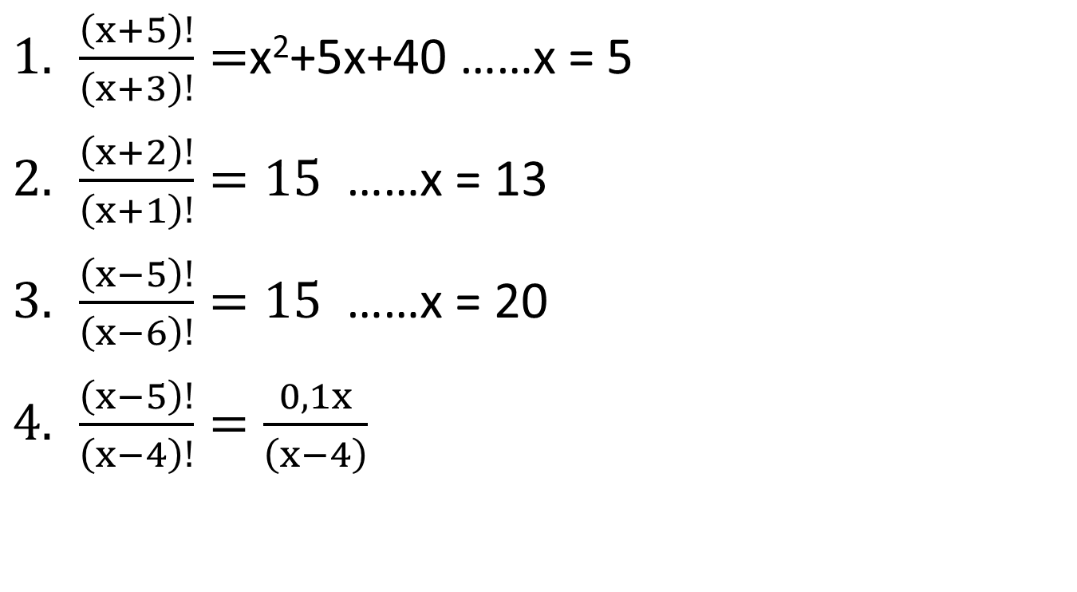
Rovnice s faktoriálem
$\frac{\left(x+5\right)!}{\left(x+3\right)!}=$x²+5x+40 ……x = 5
$\frac{\left(x+2\right)!}{\left(x+1\right)!}=15$ ……x = 13
$\frac{\left(x−5\right)!}{\left(x−6\right)!}=15$ ……x = 20
$\frac{\left(x−5\right)!}{\left(x−4\right)!}=\frac{0,1x}{\left(x−4\right)}$

Slide 12
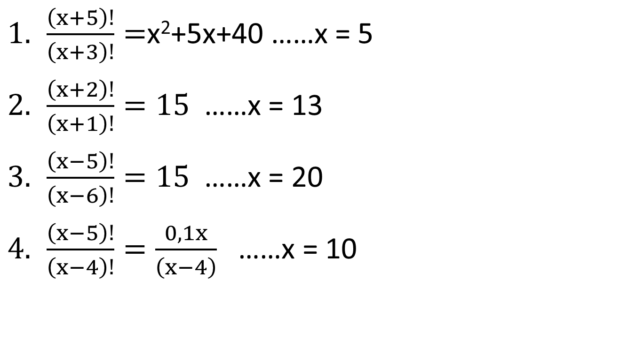
Rovnice s faktoriálem
$\frac{\left(x+5\right)!}{\left(x+3\right)!}=$x²+5x+40 ……x = 5
$\frac{\left(x+2\right)!}{\left(x+1\right)!}=15$ ……x = 13
$\frac{\left(x−5\right)!}{\left(x−6\right)!}=15$ ……x = 20
$\frac{\left(x−5\right)!}{\left(x−4\right)!}=\frac{0,1x}{\left(x−4\right)}$ ……x = 10

